Slide 1







NARRAZIONE ONLINE
per la promozione del patrimonio culturale
Workshop sulla fotografia con lo smartphone: come scattare una foto che racconti una storia
M4W1

Slide 2
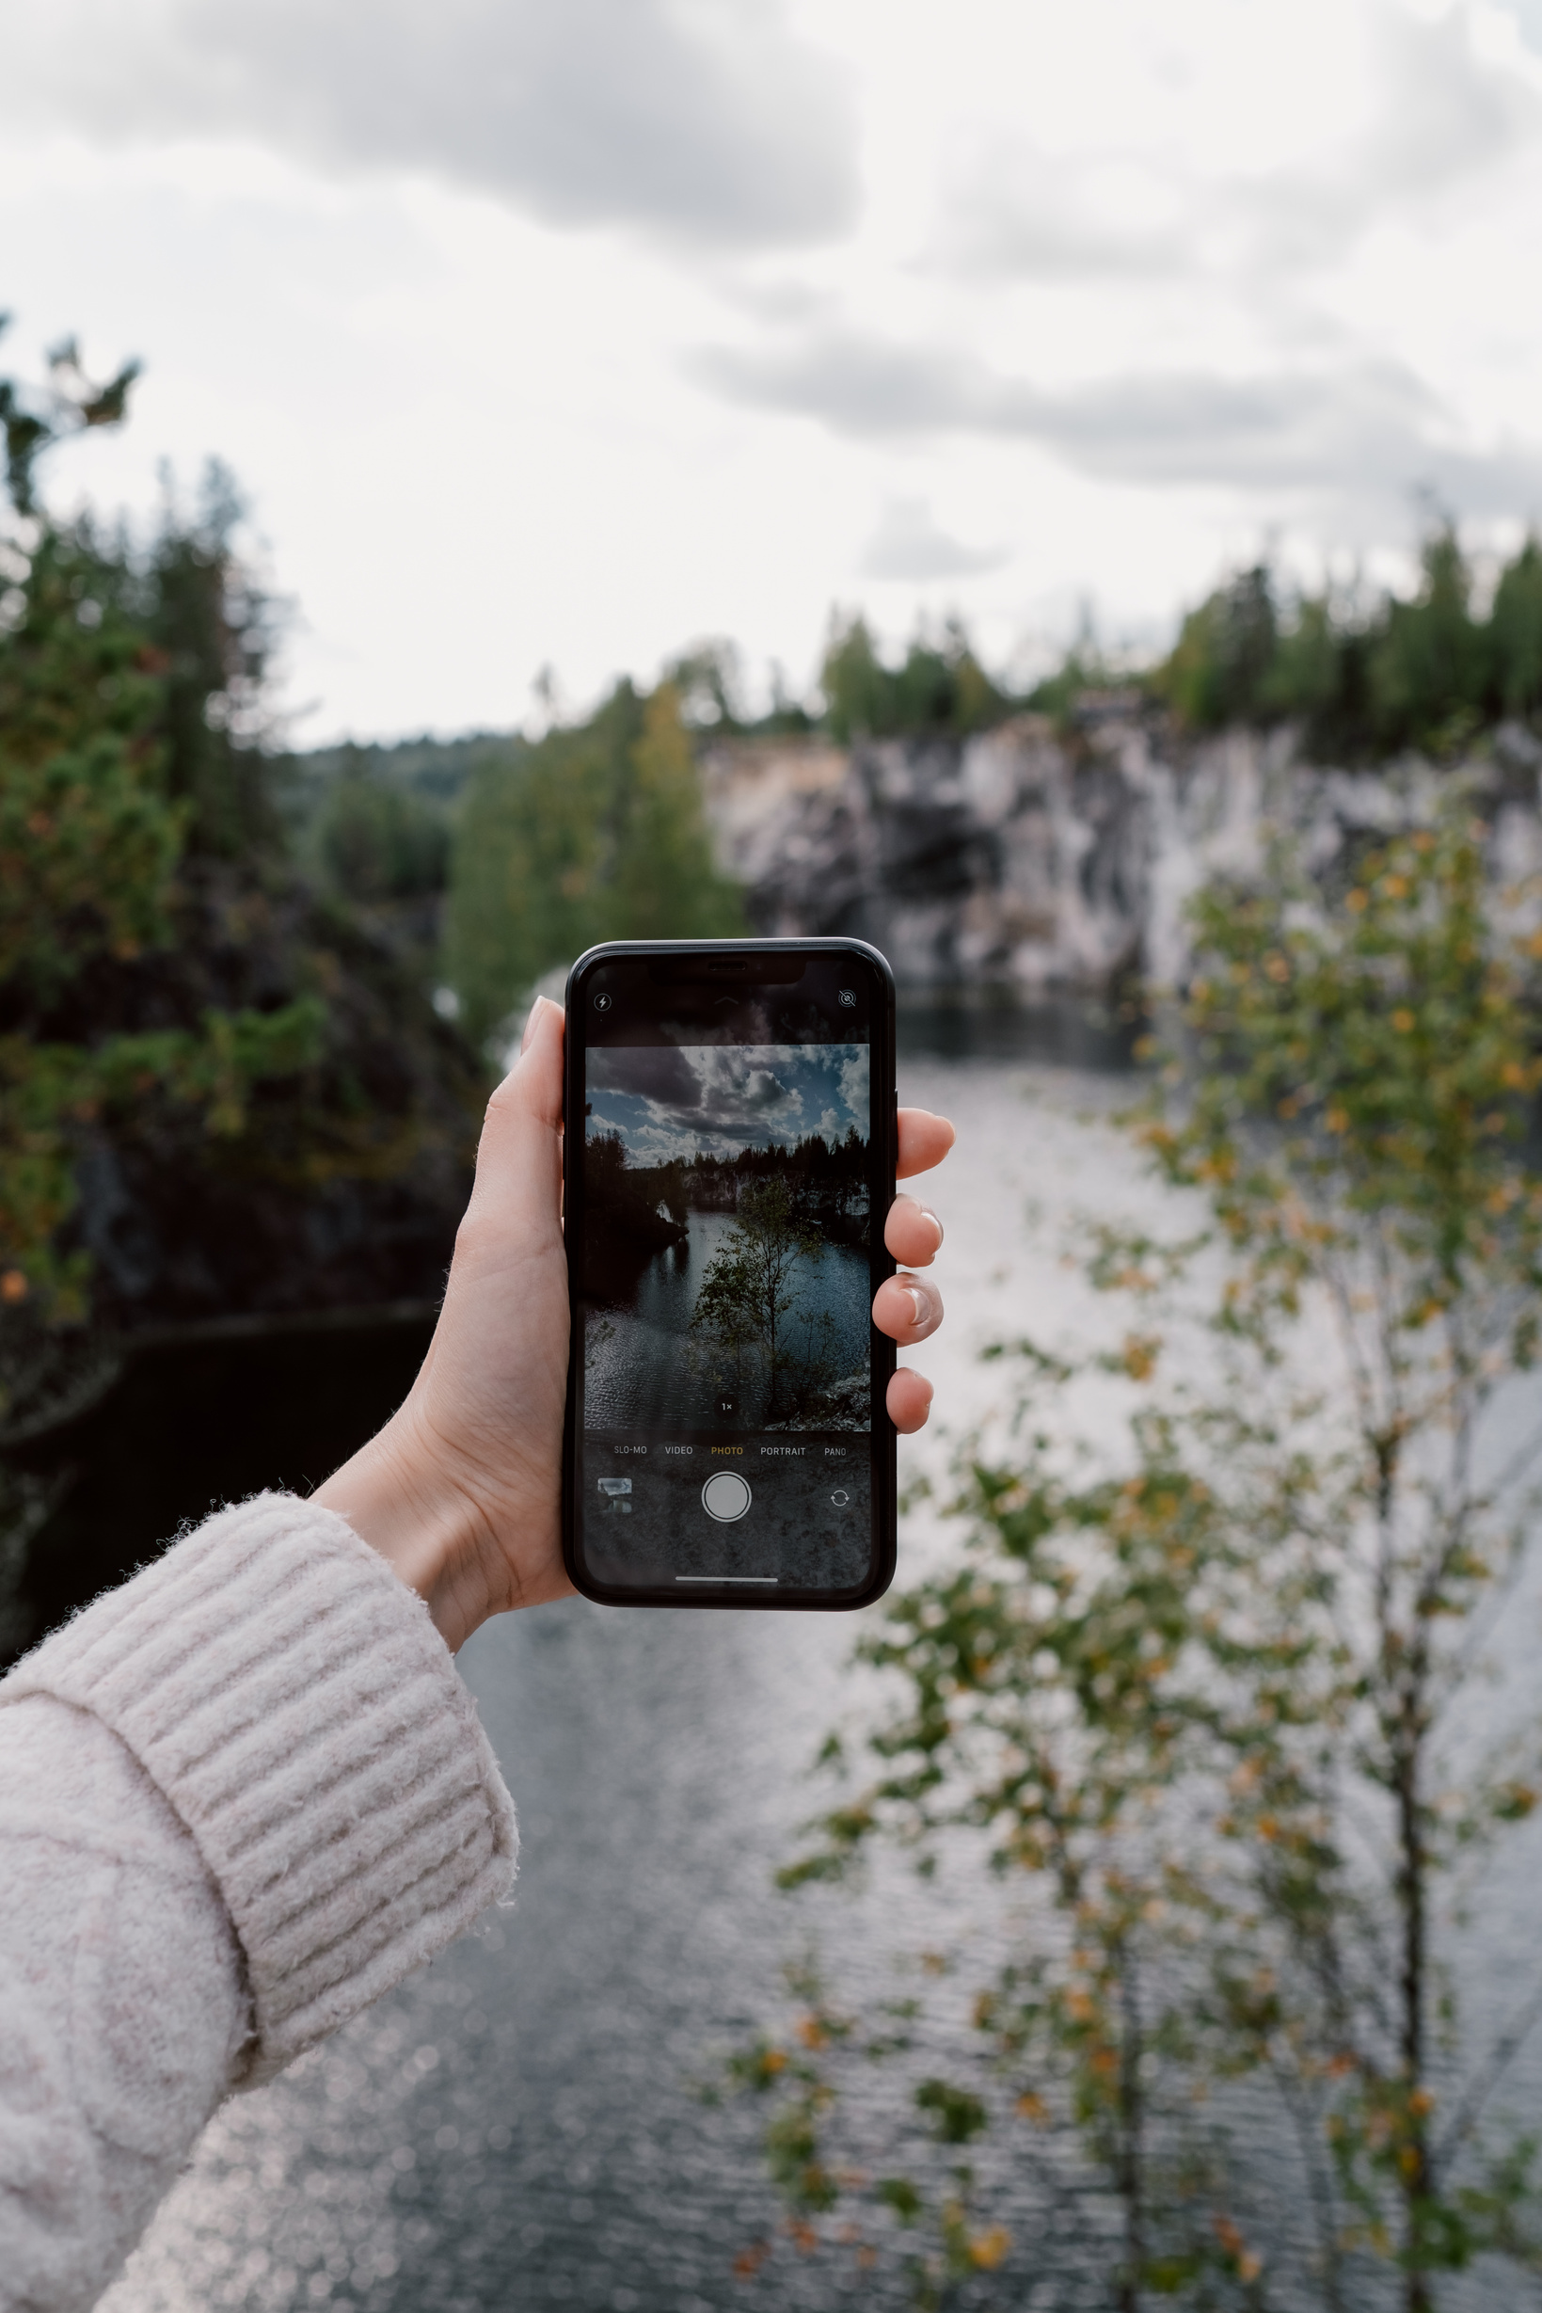

Fase 1: Cos'è la fotografia mobile: una breve storia

Slide 3
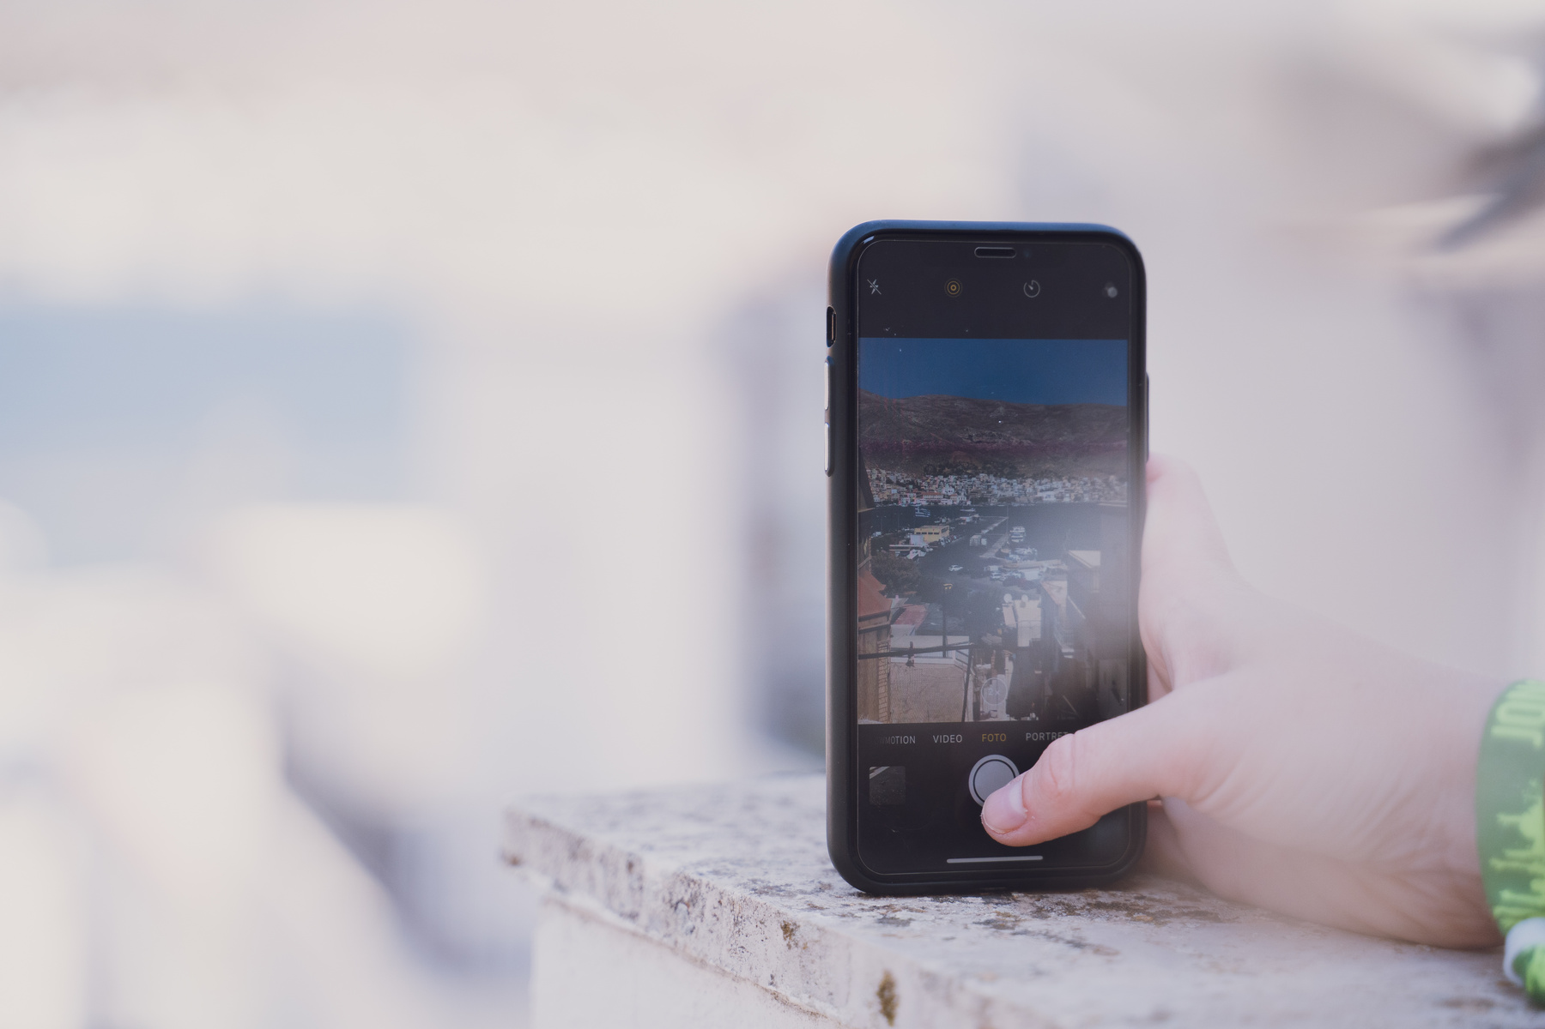
La fotografia mobile
è il processo creativo consapevole e pianificato che consiste nello scattare fotografie utilizzando un dispositivo mobile, come uno smartphone o un tablet

Slide 4
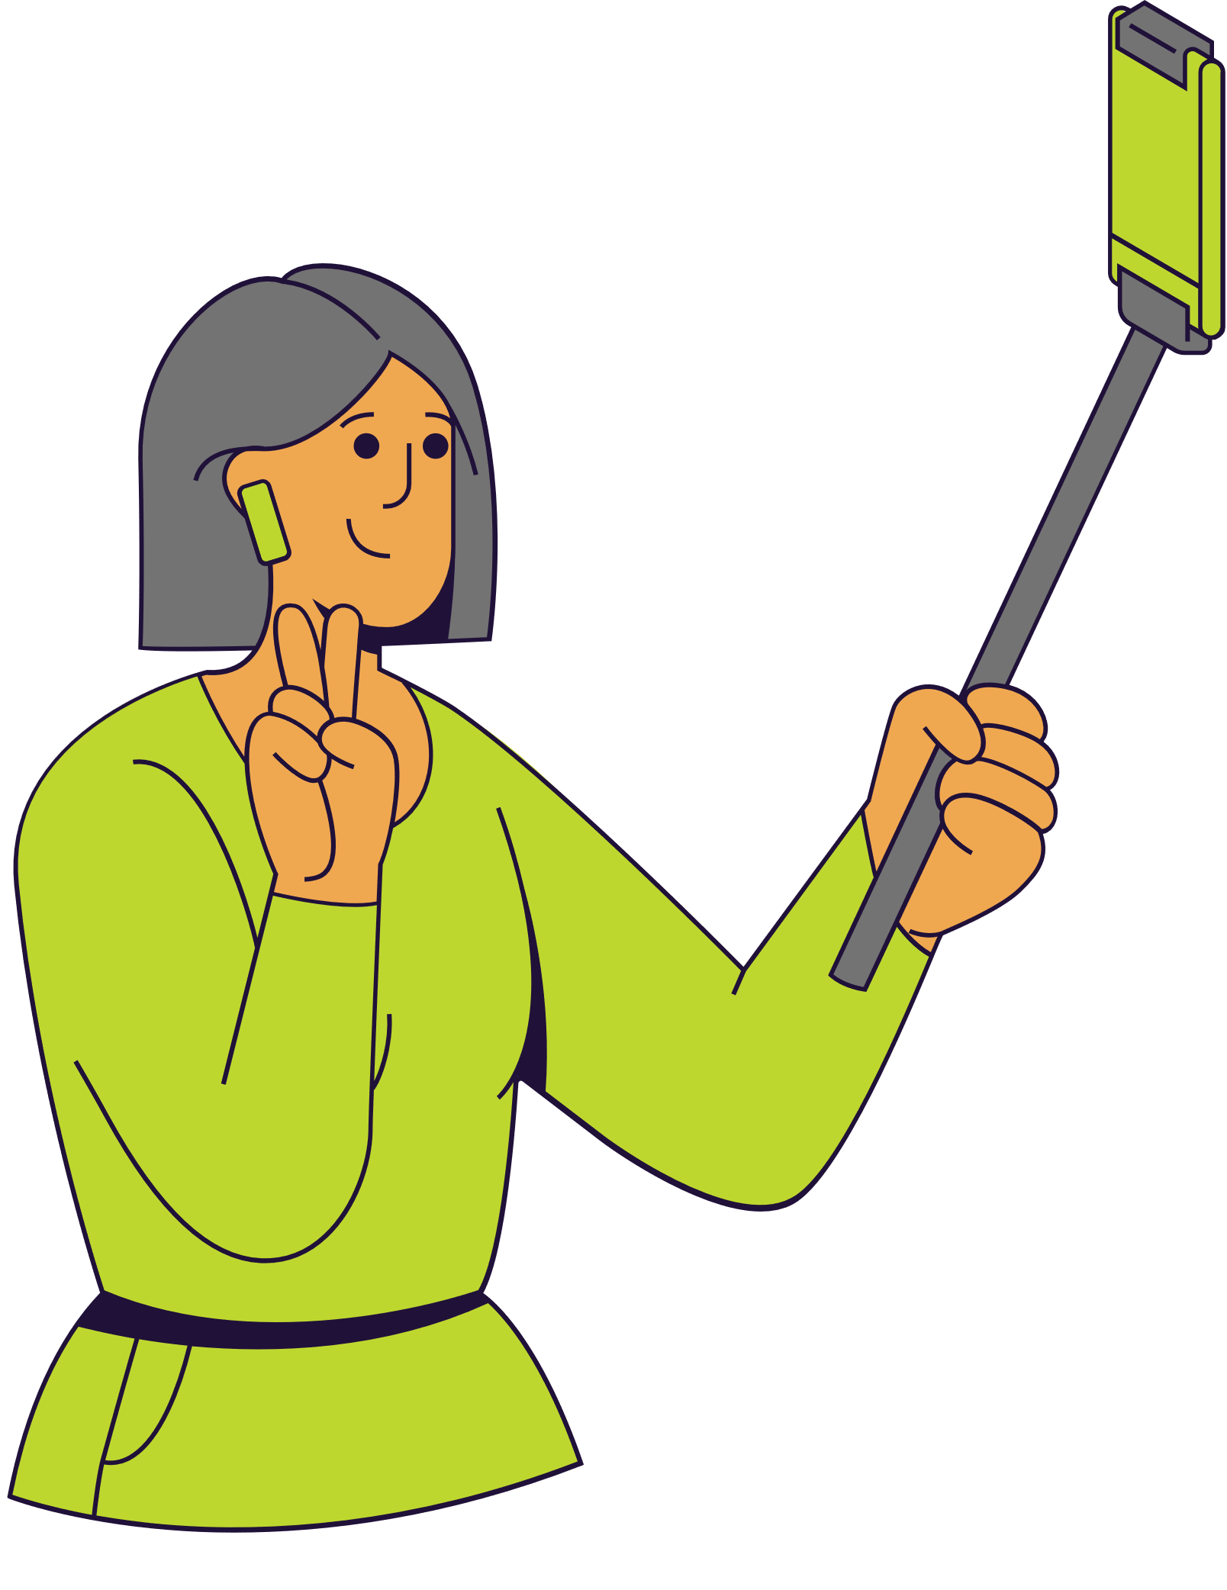
Il processo creativo riguarda la persona che scatta la foto, non lo smartphone o il tablet.

Slide 5
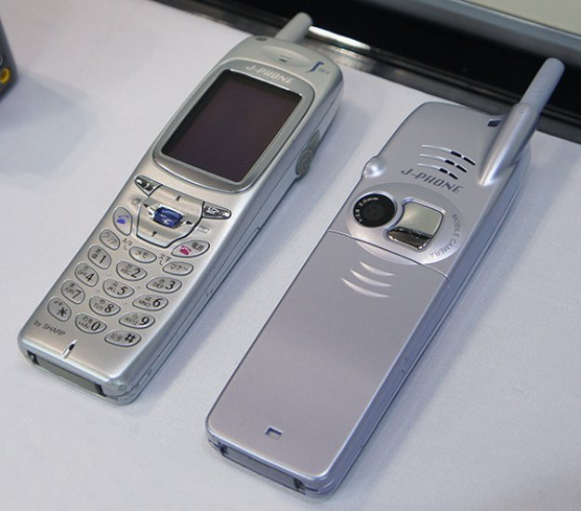
Il primo telefono con fotocamera è stato il Samsung. Il dispositivo è apparso in Corea del Sud nel 2000.
https://www.pcformat.pl/News-Pierwsza-komorka-z-aparatem-fotograficznym,n,23715

Slide 6


La rivoluzione nella condivisione delle immagini è avvenuta con l'ascesa dei social media. Nel 2003 sono stati creati LinkedIn e MySpace.

Slide 7




2004
2005
2006
2010

Slide 8
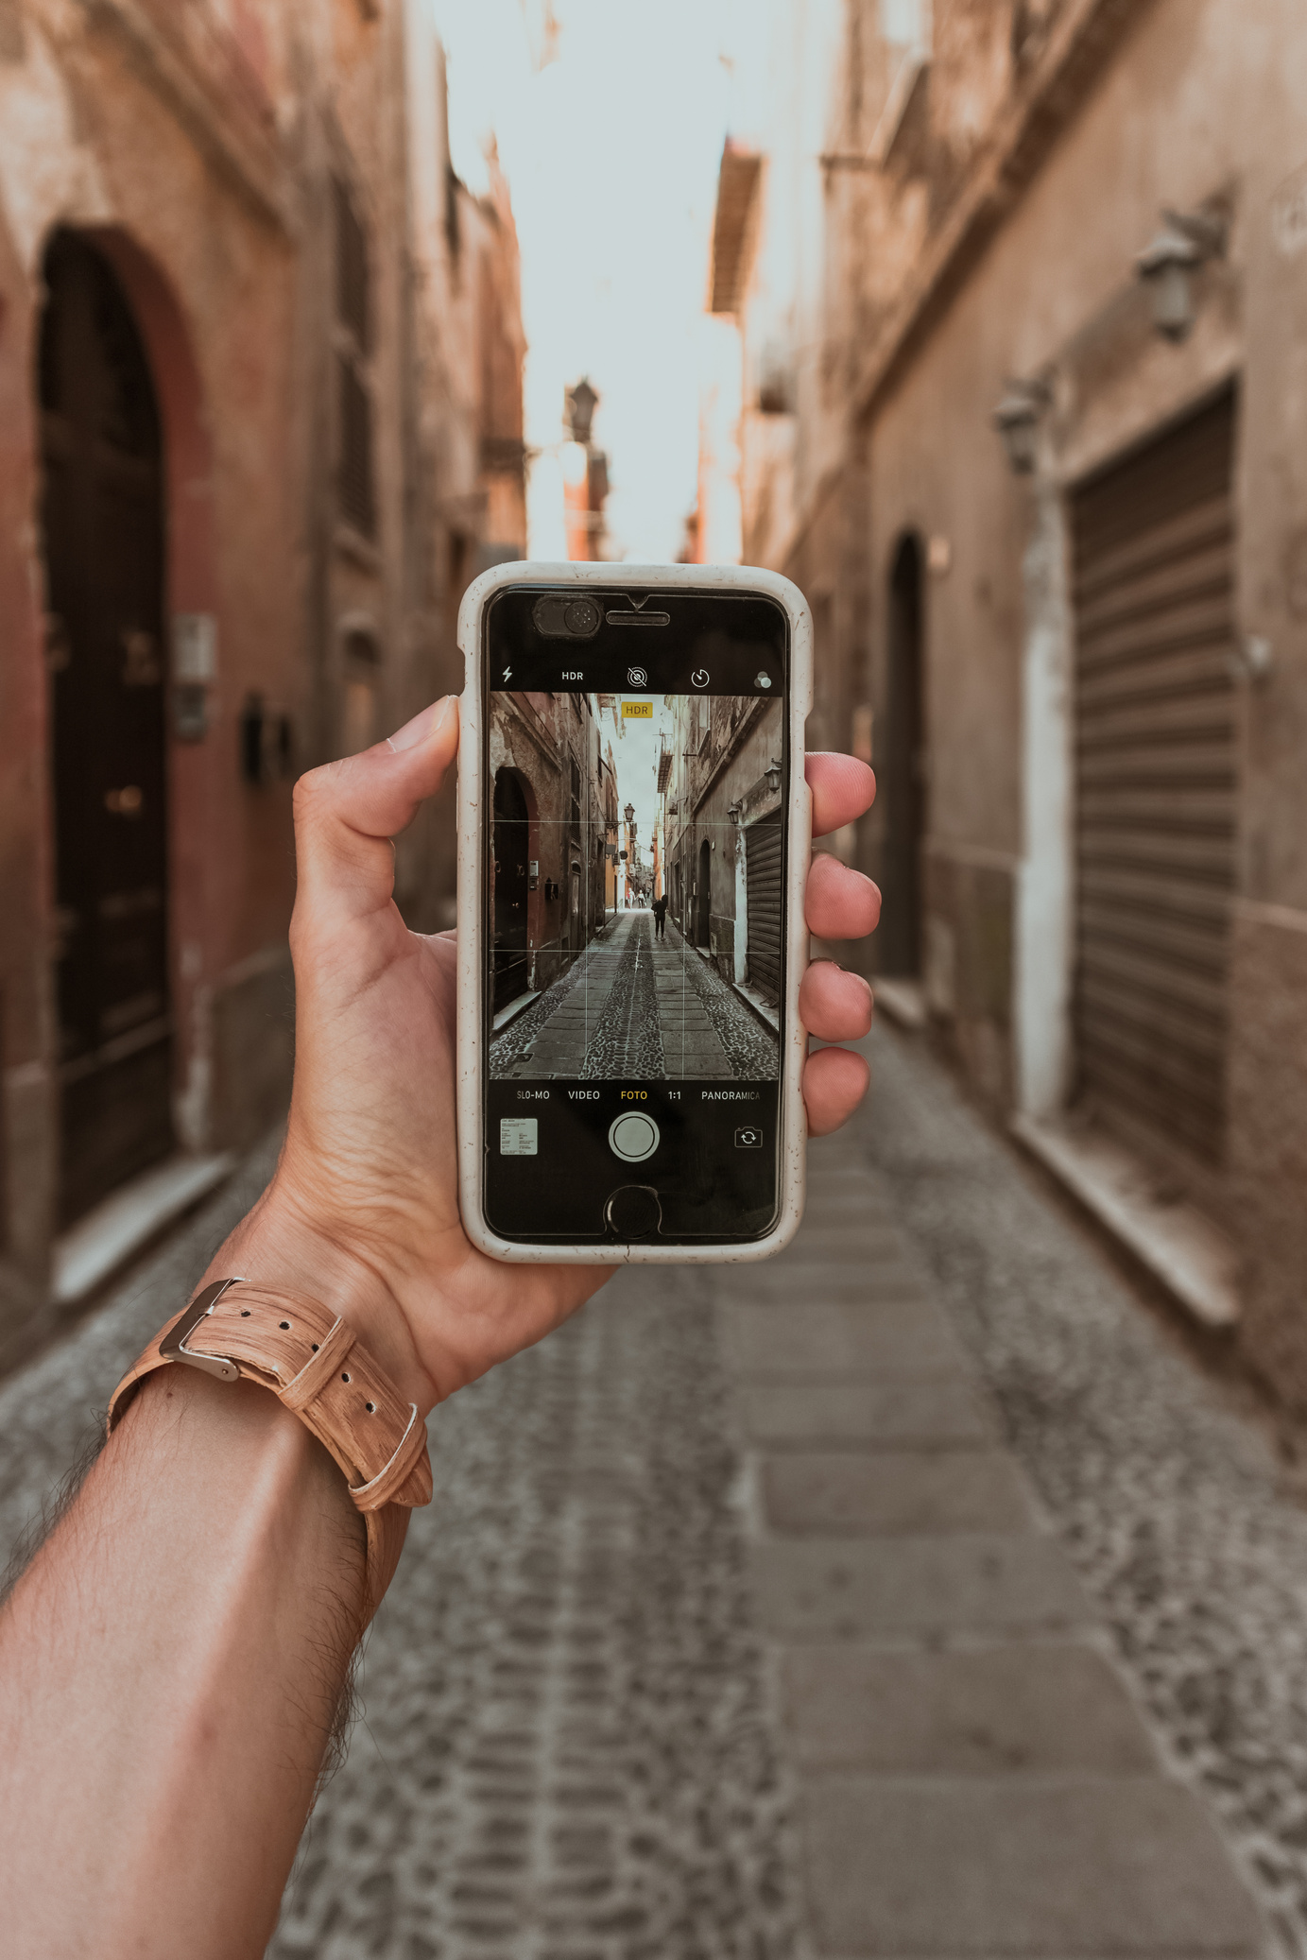
Fase 2: Inquadratura di base e ruolo della luce nella fotografia

Slide 9
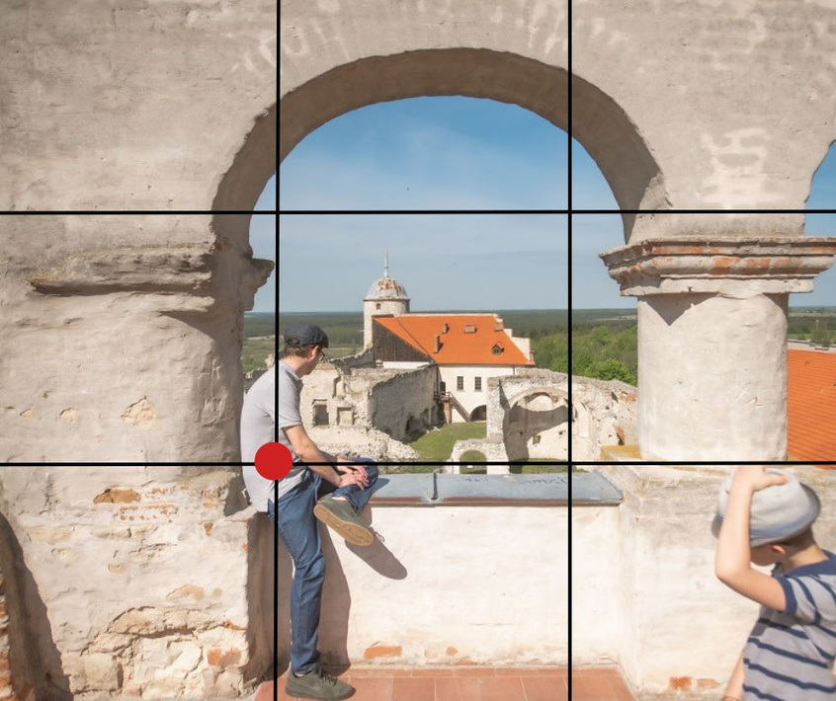

La luce e la composizione sono fondamentali.
Prima di scattare una fotografia, pensate a come inquadrare al meglio la situazione.

Slide 10
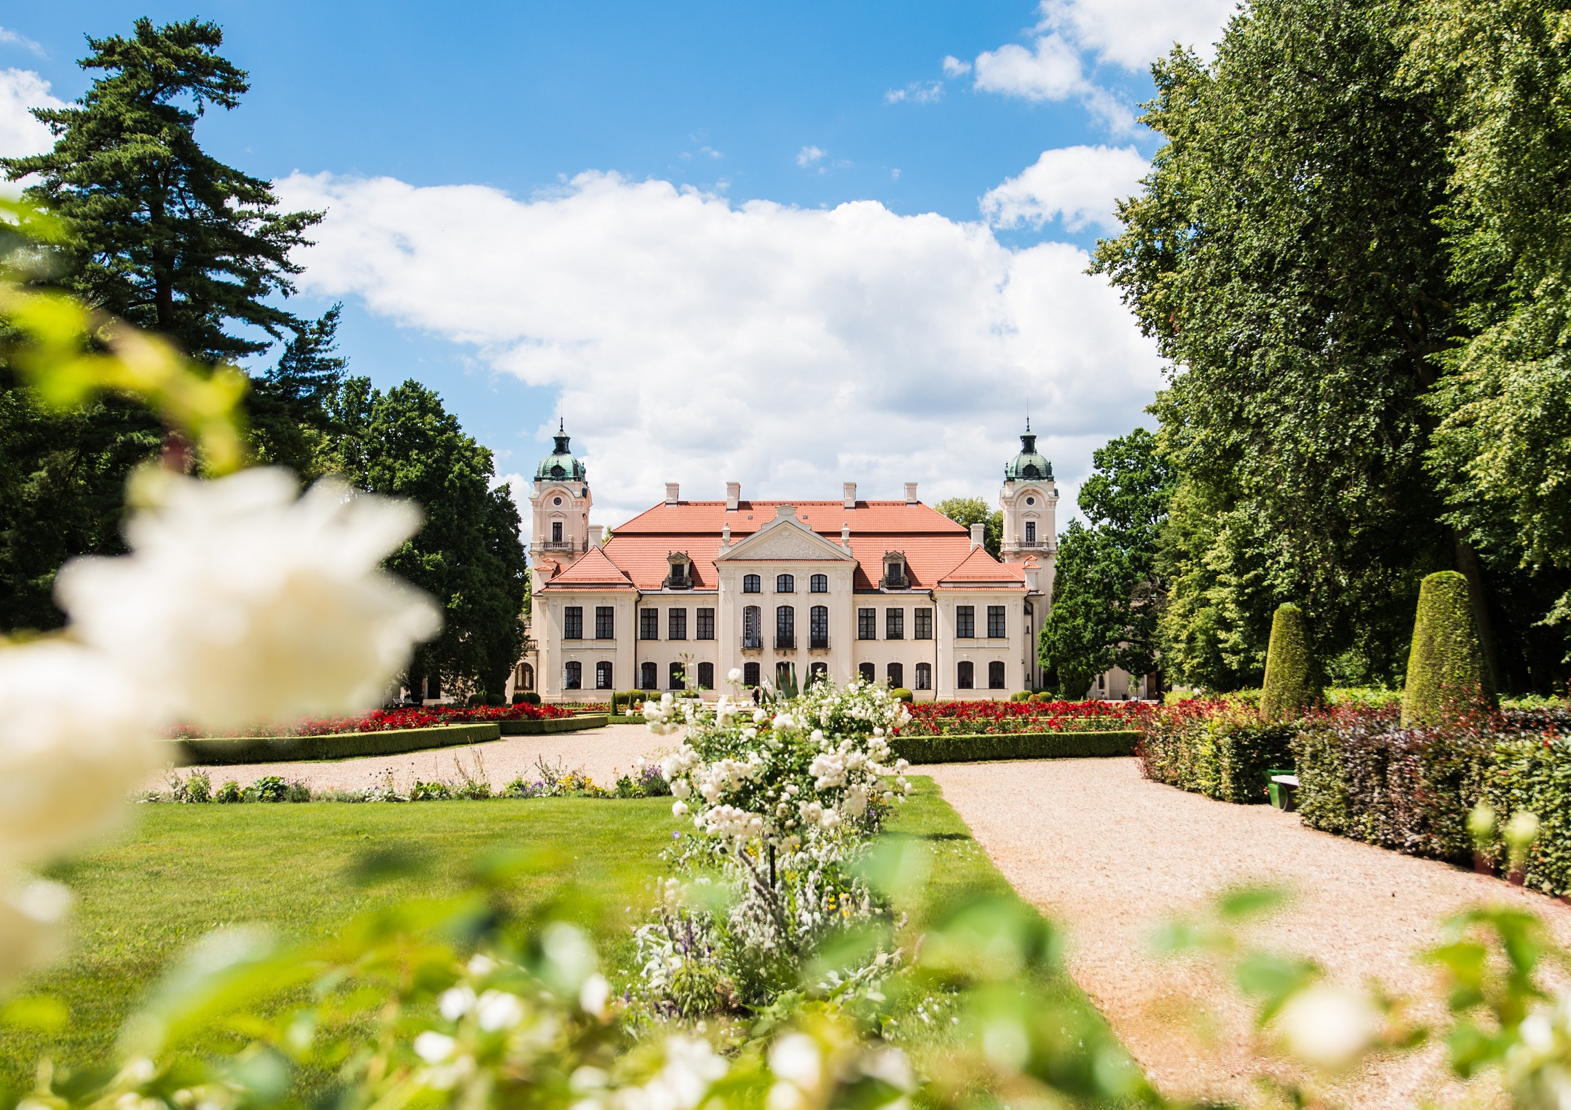
Composizione centrale

Slide 11
Composizione centrale
Sottolinea l'importanza dell'oggetto principale e crea un'impressione di ordine ed equilibrio.

Slide 12
Regola della tripartizione

Slide 13
Regola della tripartizione
Quattro linee dividono la cornice in nove rettangoli uguali. I punti in cui le linee si intersecano sono noti come punti forti, dove dovrebbero essere collocati gli elementi più importanti della foto.

Slide 14
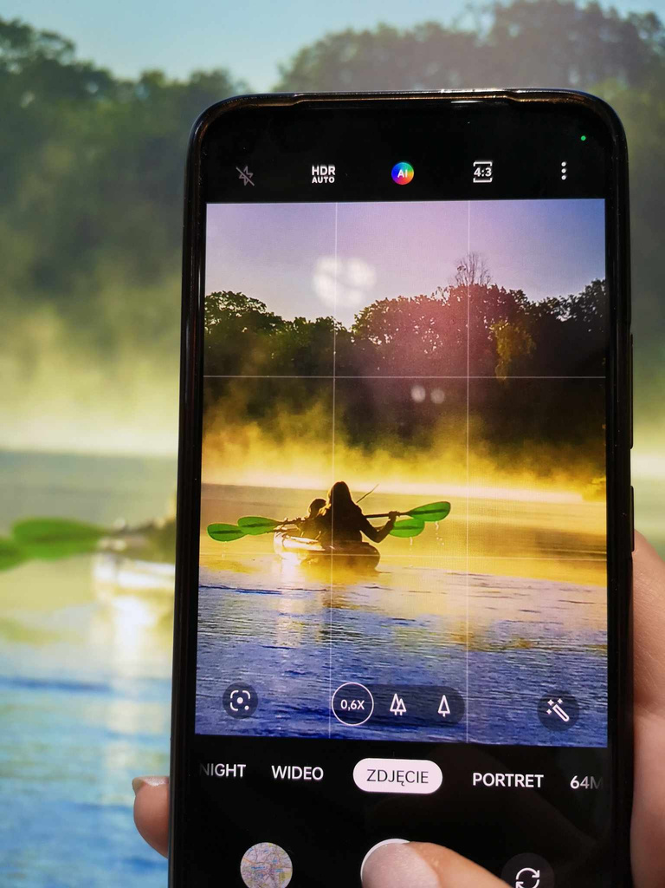
Attivare la griglia tripartita
nelle impostazioni della fotocamera è un buon modo per migliorare l'inquadratura.

Slide 15
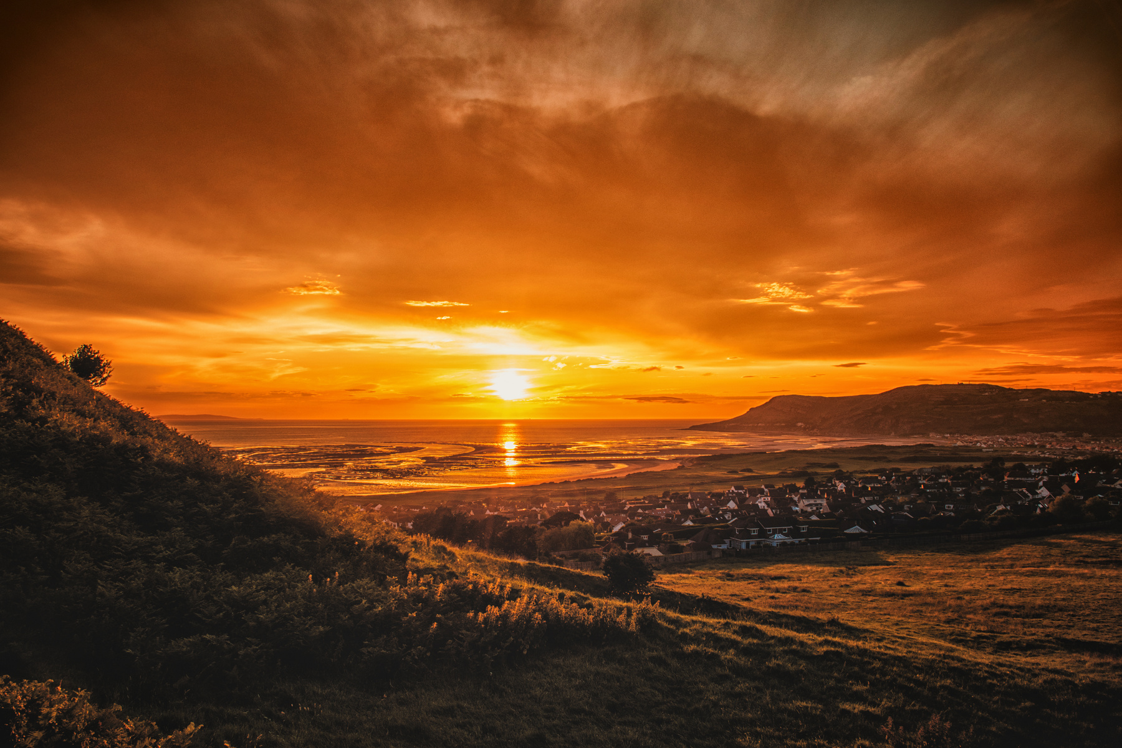
La golden hour è quando la luce del sole conferisce all'ambiente una tonalità calda.

Slide 16
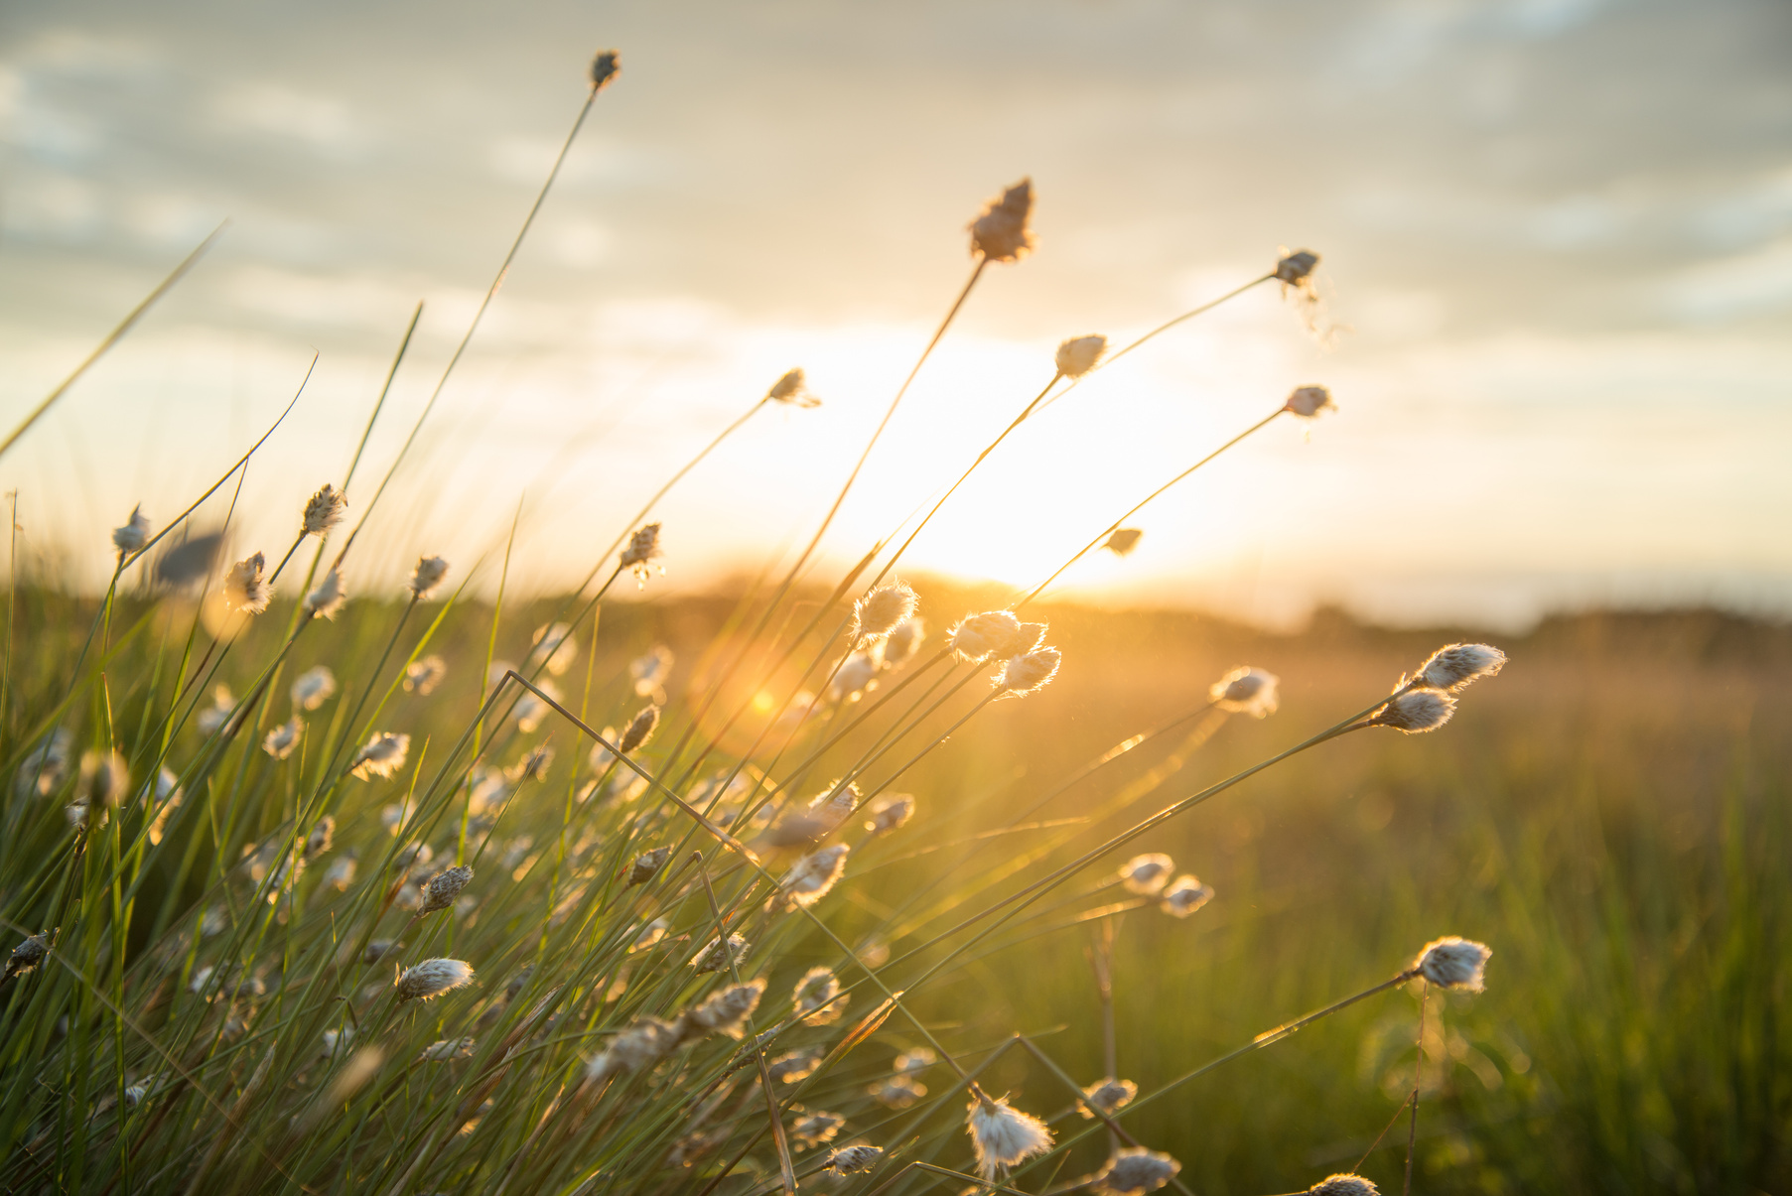
La golden hour è il momento che accompagna il sorgere del sole, il tempo durante e subito dopo l'alba, ma anche il momento immediatamente precedente e successivo al tramonto.

Slide 17
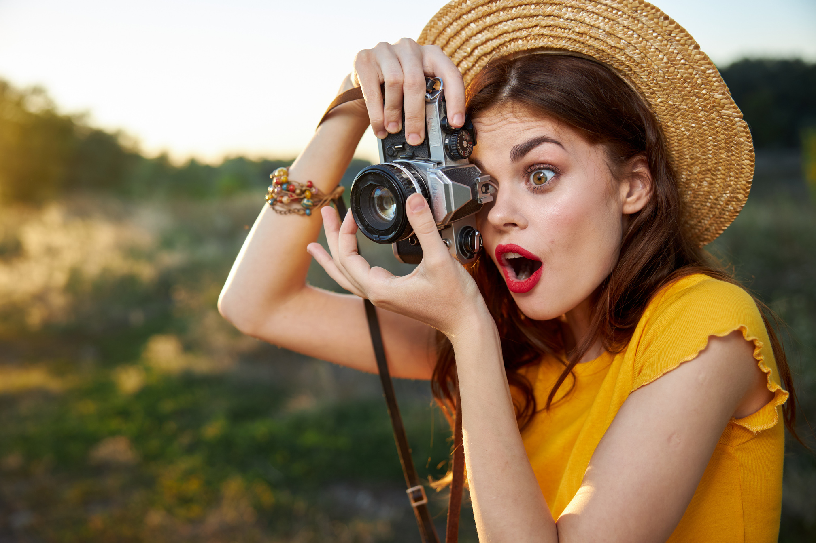
Non scattare contro sole
- posizionati in modo da avere la luce alle tue spalle o, preferibilmente, di fianco.

Slide 18


Utilizza fonti di luce aggiuntive
- Ad esempio, i lampioni o il flash della fotocamera del telefono.

Slide 19
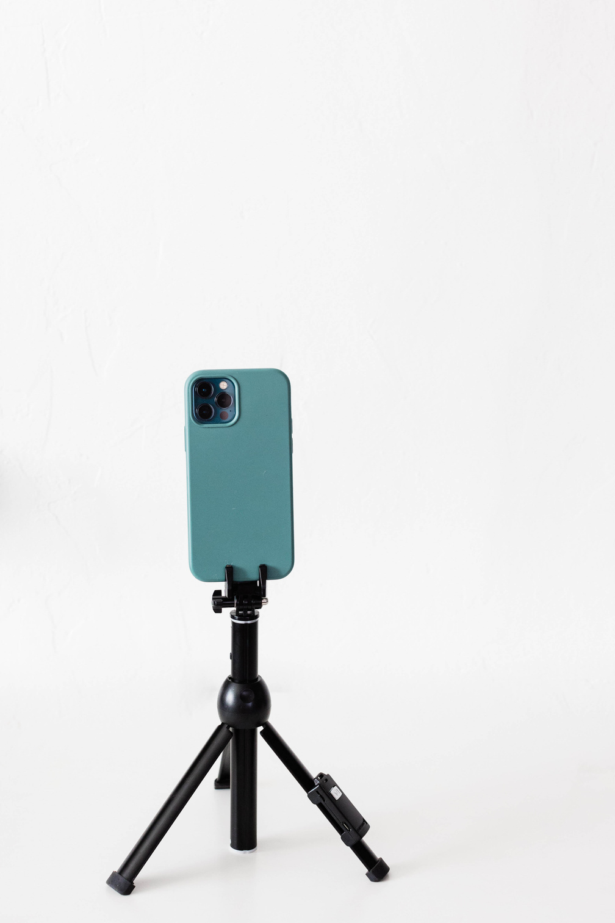
Stabilizzazione dell'immagine
La maggior parte degli smartphone è dotata della funzione di stabilizzazione dell'immagine.

Slide 20


Stabilizzazione dell'immagine
Quando si scatta una foto con l'aiuto di un treppiede, vale la pena di utilizzare la funzione di autoscatto, che stabilizzerà ulteriormente l'immagine.

Slide 21
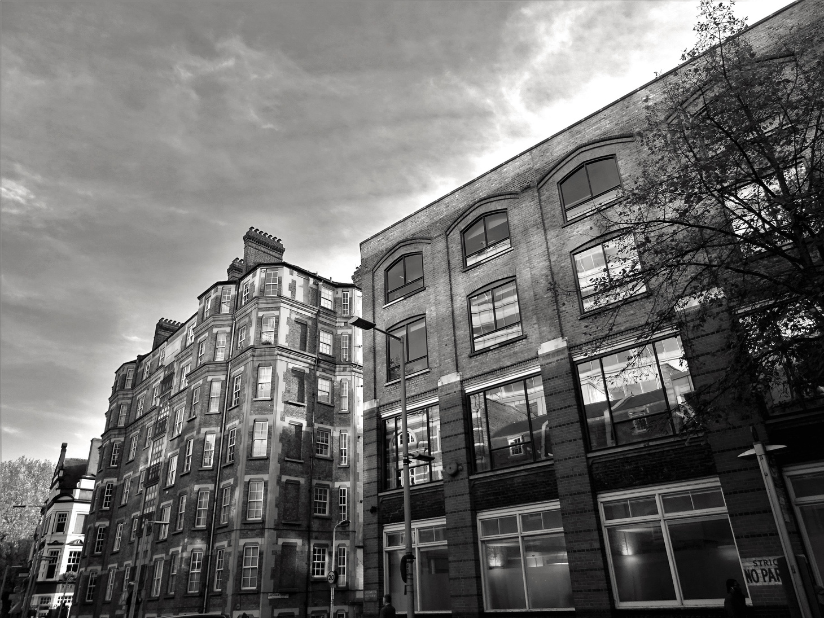
Fase 3: Funzioni creative delle fotocamere degli smartphone

Slide 22
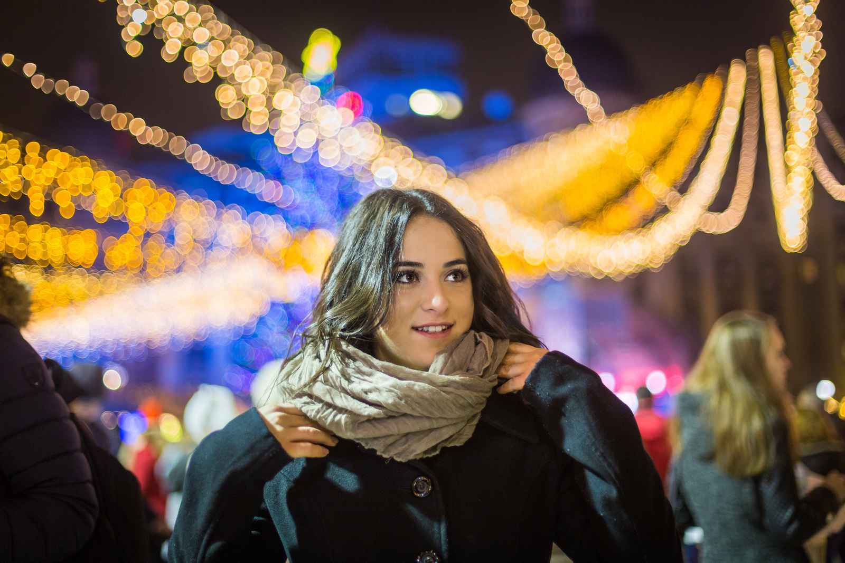
Ritratto con effetto bokeh
Utilizzare la funzione "Ritratto", scattare foto ravvicinate, aumentare la distanza tra il soggetto e lo sfondo.

Slide 23
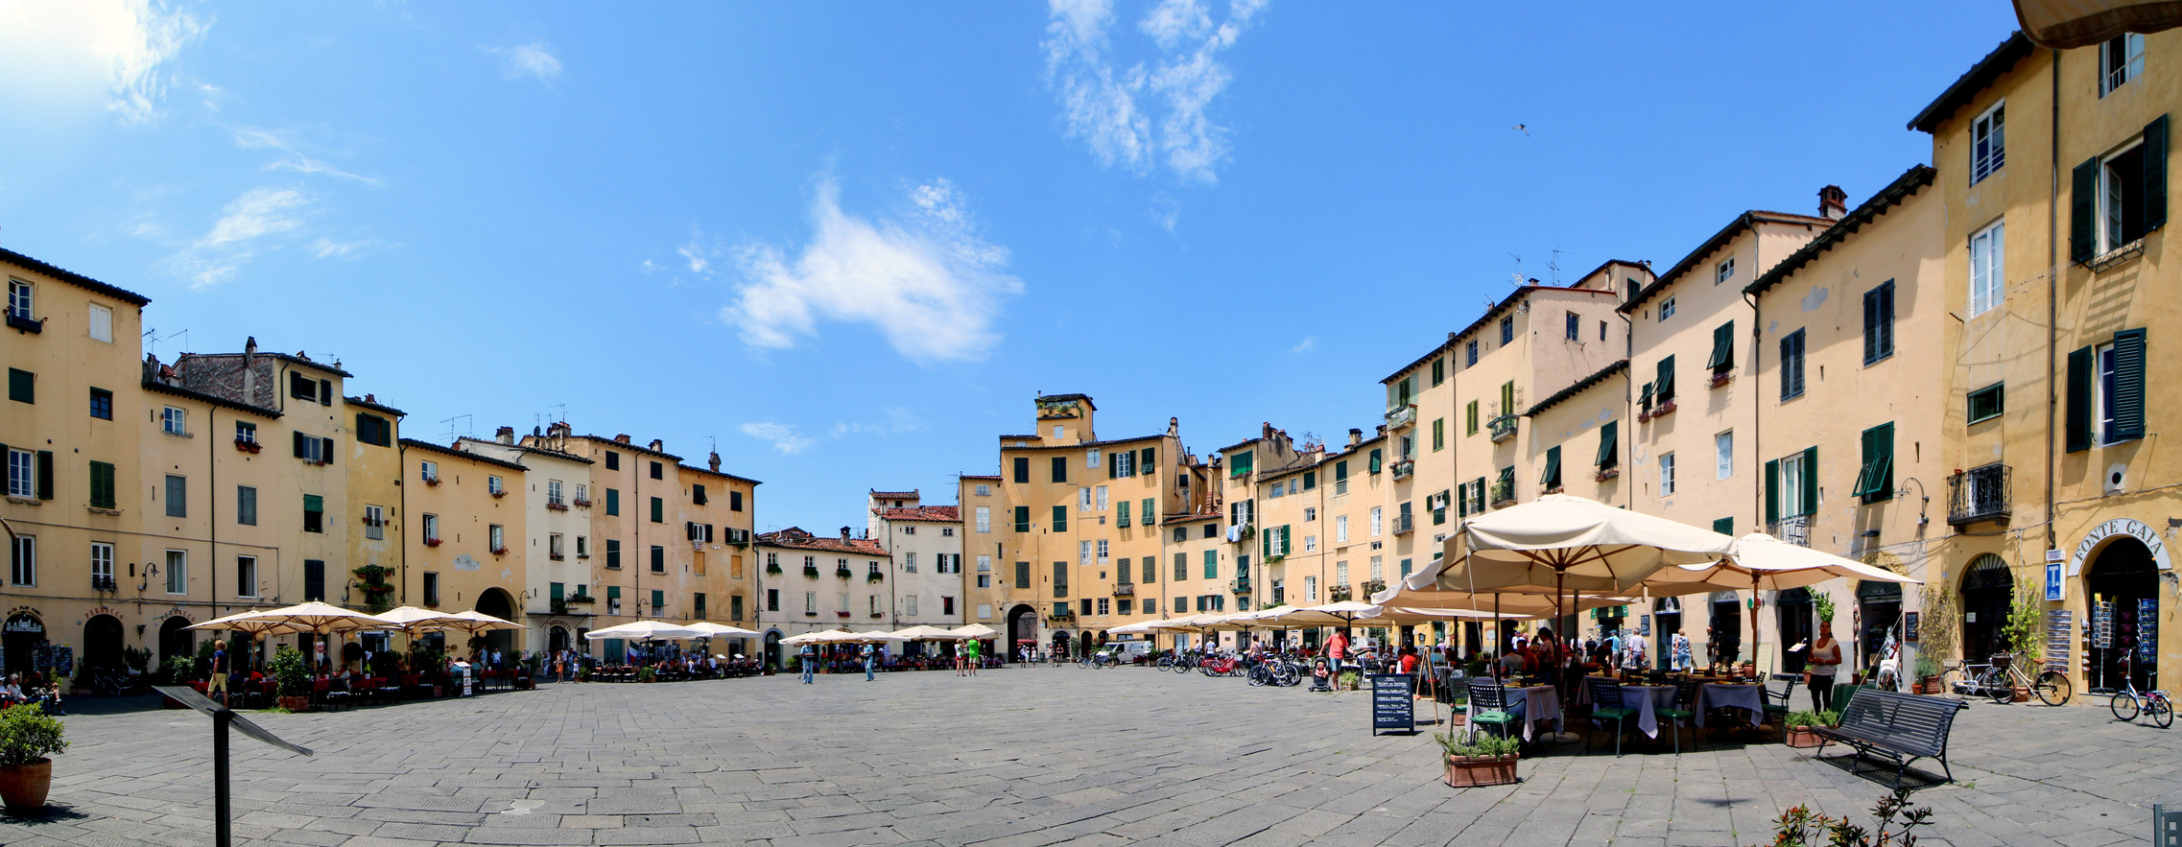

Panorama
La modalità panorama è utile quando si vuole catturare in una foto un'area più ampia o più alta di quella coperta dall'inquadratura della fotocamera.

Slide 24
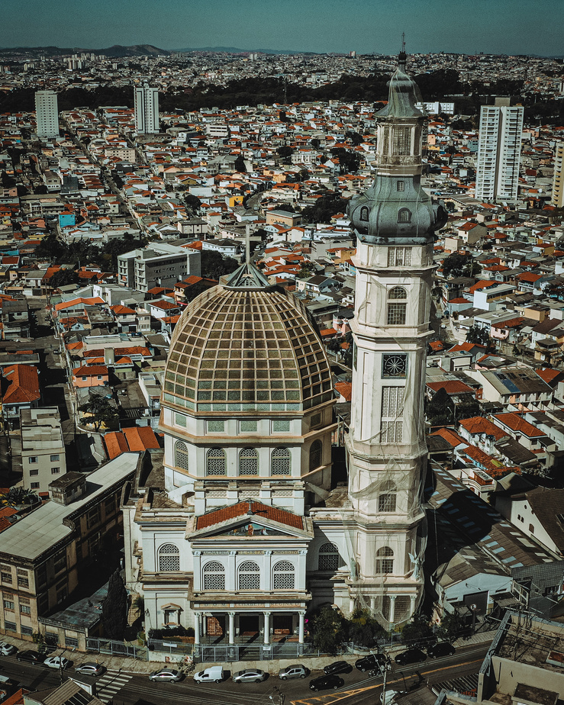
La modalità Panorama può essere utilizzata anche in verticale

Slide 25
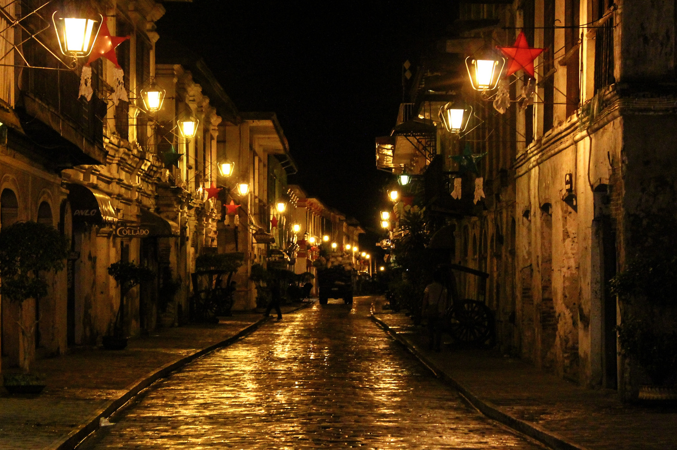
Scatti notturni
Attivare la modalità notturna, cercare una luce che illumini l'inquadratura (ad esempio i lampioni), utilizzare un treppiede o un'altra forma di stabilizzazione del telefono.

Slide 26
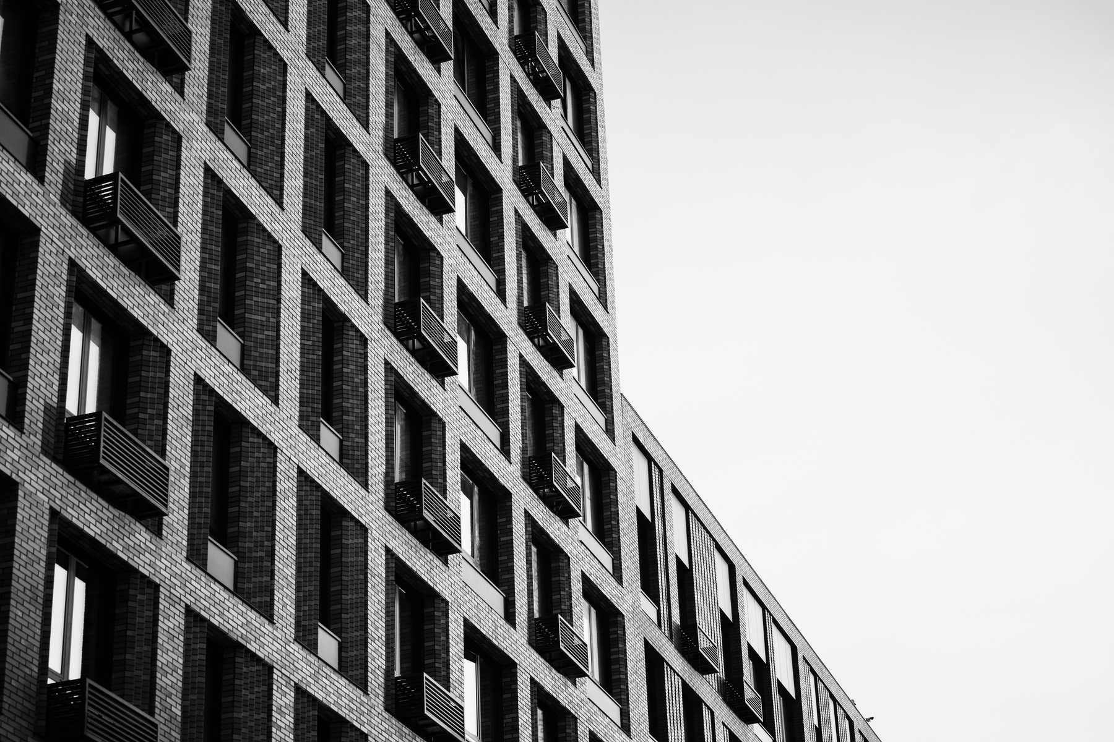
Foto in bianco e nero
  evidenzia la forma degli edifici e di altri oggetti dell'infrastruttura urbana
  è ideale per i ritratti
  l'elemento più importante delle fotografie in bianco e nero è il contrasto e l'impatto chiaroscurale

Slide 27
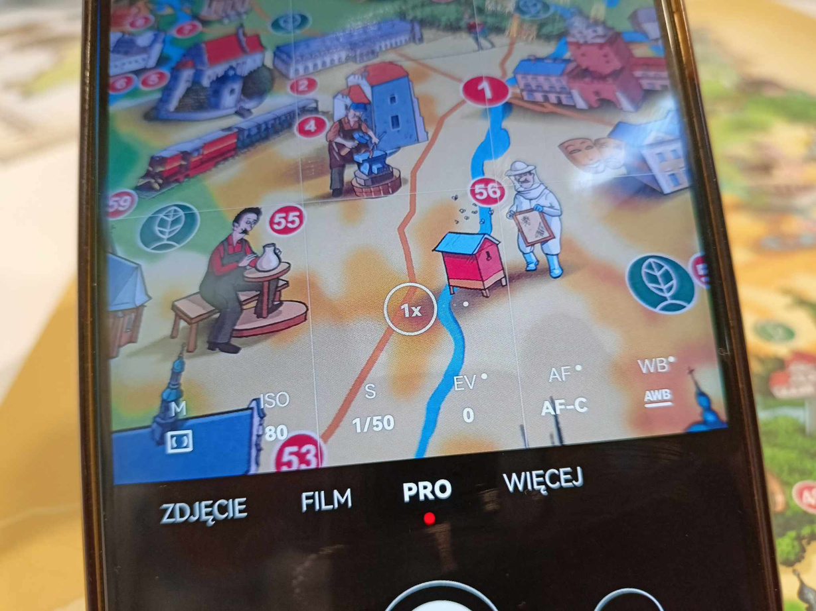
Impostazioni manuali - PRO

Slide 28

ISO
  Impostando correttamente l'ISO, è possibile ottenere una buona qualità dell'immagine lasciando entrare la giusta quantità di luce.
  Gli alti valori ISO aumentano la sensibilità della fotocamera alla luce, il che funziona bene nelle aree con scarsa illuminazione.
  I valori ISO bassi sono adatti per le scene ben illuminate

Slide 29
S
  La "S" sta per Shutter (otturatore)
  La regolazione consente di modificare la velocità dell'otturatore, cioè l'esposizione.
  Quando si desidera un'immagine priva di sfocature, impostare un tempo di esposizione rapido (ad esempio per la fotografia a mano libera).
  Un tempo di esposizione lungo può dare un effetto interessante, ma le foto risulteranno fortemente sfocate, quindi è meglio usare un treppiede.

Slide 30
EV
  EV è il valore di esposizione della foto
  Più basso è il valore dell'esposizione, più scura sarà l'inquadratura.
  Più alto è il valore di esposizione, più luminosa sarà la foto.

Slide 31
Applicazioni per smartphone
  Se non si è soddisfatti dei risultati, è possibile modificare le foto utilizzando le applicazioni gratuite
  Le funzioni comprendono il raddrizzamento e il ritaglio dell'immagine, il contrasto, la saturazione del colore, l’illuminazione e l'oscuramento o l'uso di filtri.
  Non modificate troppo - la moderazione è importante

Slide 32



Applicazioni per smartphone
Snapseed
Lightroom
PicsArt

Slide 33
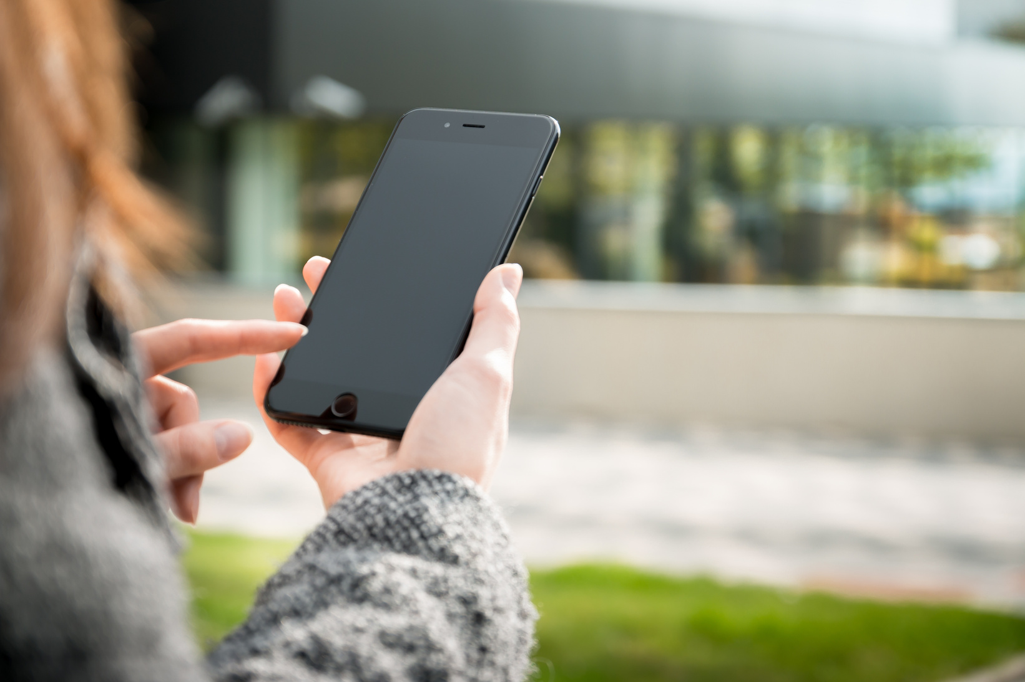
Fase 4: Esercizio pratico di fotografia con lo smartphone

Slide 34


Disegnare ed eseguire un compito

Slide 35
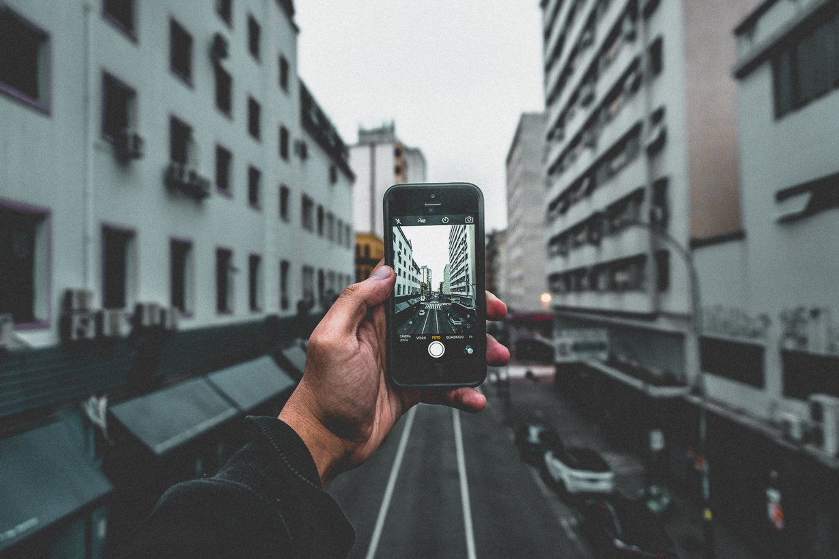
Fase 5: Sintesi e conclusione

Slide 36


Prima di scattare la foto, concediti un momento per pensare al concetto di inquadratura.

Slide 37

Considera una composizione appropriata

Slide 38

Utilizza la luce naturale: è il miglior "pittore di immagini".

Slide 39

Cerca di stabilizzare l'immagine

Slide 40

Utilizza le funzioni aggiuntive della fotocamera del telefono

Slide 41

Se non sei soddisfatto/a di una fotografia che hai scattato, hai a disposizione molti strumenti per modificarla.

Slide 42

Non modificare troppo (!)

Slide 43

Essere creativi paga

Slide 44

Grazie!

Slide 45


